Slide 1
Обобщение по теме
Изображения земной поверхности и их использование
ГБОУ школа №483 Санкт-Петербург
учитель географии Гулиева З.Ш.

Slide 2









Вращайте барабан
3
2
№1
План и карта
№ 2
Топография
4
1
№ 3
Музыкальная
пауза
№ 4
Исследователи
5
6
№5
Координаты
№ 6
Кладоискатели
Notes:
Чтобы запустить барабан, нужно щелкнуть на красный круг. Выпадение номеров настроено следующим образом: 2, 7, 1, 6, 3, 5, 8, 4.

Slide 3
Топография
Задание. Изобразить путь Ильи Муромца условными знаками:

Slide 4
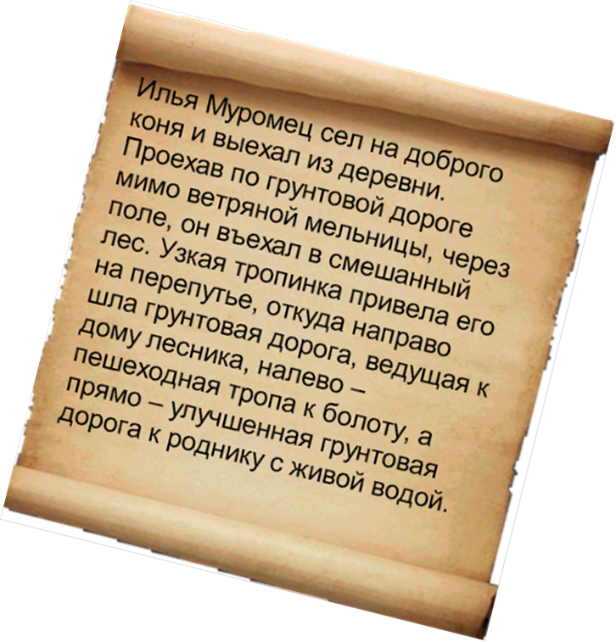
Топография
Задание. Изобразить путь Ильи Муромца условными знаками:
Ответ:

Slide 5
Координаты
Задание Определить географические координаты городов. Из первых букв составить слово.

Slide 6
Координаты
Задание Определить географические координаты городов. Из первых букв составить слово.

Slide 7
Кладоискатели
Задание По заданным азимутам построить маршрут.
А1 = 354° пройти 200 метров
А2 = 225° пройти 270 метров
А3 = 270° пройти 230 метров
А4 = 180° пройти 360 метров
А5 = 51° пройти 570 метров

Slide 8
Кладоискатели
Задание По заданным азимутам построить маршрут.
А1 = 354° пройти 200 метров
А2 = 225° пройти 270 метров
А3 = 270° пройти 230 метров
А4 = 180° пройти 360 метров
А5 = 51° пройти 570 метров

Slide 9
Термины
План и карта
По вертикали:
1. Собрание карт.
2. Условная линия, проведенная на одинаковом расстоянии между полюсами.
3. Условная линия, соединяющая полюса.
4. Профессия человека, создающего карты.
5. Изображение земной поверхности на плоскости в уменьшенном виде.
6. Условная линия, проведенная параллельно экватору.
7. Географический адрес точки.
По горизонтали:
8. Число, показывающее, во сколько раз уменьшены расстояния на карте.
9. Чертеж небольшого участка земной поверхности в уменьшенном виде
10. Определение направлений.
11. Линия, соединяющая точки с одинаковой абсолютной высотой.

Slide 10
Термины
План и карта
По вертикали:
1. Собрание карт.
2. Условная линия, проведенная на одинаковом расстоянии между полюсами.
3. Условная линия, соединяющая полюса.
4. Профессия человека, создающего карты.
5. Изображение земной поверхности на плоскости в уменьшенном виде.
6. Условная линия, проведенная параллельно экватору.
7. Географический адрес точки.
По горизонтали:
8. Число, показывающее, во сколько раз уменьшены расстояния на карте.
9. Чертеж небольшого участка земной поверхности в уменьшенном виде
10. Определение направлений.
11. Линия, соединяющая точки с одинаковой абсолютной высотой.

Slide 11
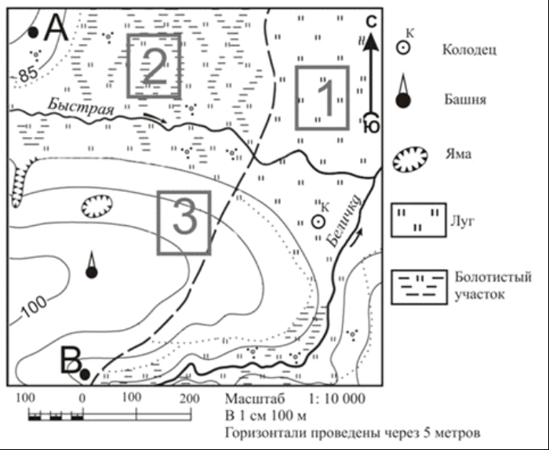
Исследователи
Задание
1.Определите по карте, в каком направлении от башни находится яма.
Ответ:
2. Определите расстояние на местности по прямой от башни до колодца. Измерение проводите между центрами условных знаков. Полученный результат округлите до десятков метров.
Ответ:
3. Участники школьной футбольной секции выбирают место для игры в футбол. Оцените, какой из участков, обозначенных на карте цифрами 1, 2 и 3, больше всего подходит для этого? Для обоснования своего ответа приведите два довода.
Ответ:
Подходит участок №
1.
2.

Slide 12
Исследователи
Задание
1.Определите по карте, в каком направлении от башни находится яма.
Ответ: СЕВЕР
2. Определите расстояние на местности по прямой от башни до колодца. Измерение проводите между центрами условных знаков. Полученный результат округлите до десятков метров.
Ответ: 420м (+/- 10м)
3. Участники школьной футбольной секции выбирают место для игры в футбол. Оцените, какой из участков, обозначенных на карте цифрами 1, 2 и 3, больше всего подходит для этого? Для обоснования своего ответа приведите два довода.
Ответ:
подходит участок №1
1. Ровная поверхность (без перепада высот).
2. Луговая растительность не будет мешать игре.

Slide 13
Музыкальная пауза
https://www.youtube.com/watch?v=Qj0WYOc7Gkw&feature=youtu.be

Slide 14
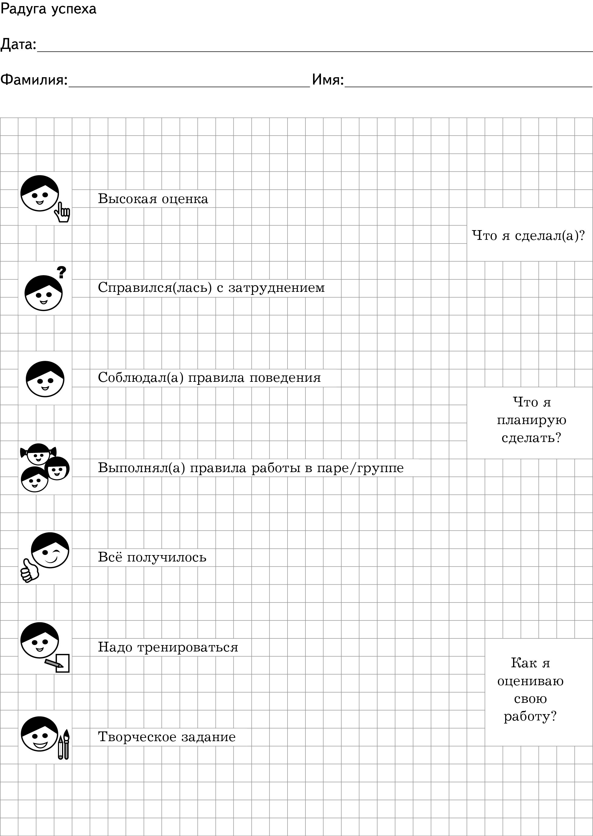
Рефлексия

Slide 15
До новых встреч!

Slide 16
Источники информации
1. Иваньшина Е.В. Образовательные технологии как средство формирования универсальных учебных действий. – СПб.: СПб АППО, 2013
2. Беловолова Е.А. География: формирование универсальных учебных действий: 5 – 9 классы: методическое пособие. – М.: Вентана-Граф, 2014
3. Банникова Е.Е. География. Планета Земля. Поурочные методические рекомендации. 5–6 классы. — М.: Просвещение, 2016. (Сферы)
4. Снигиреев В.А. Игры на уроках географии. М.: ВЛАДОС, 2015
5. https://pedsovet.su/powerpoint/5835_priem_romashka
6. Яндекс картинки
7. Музыкальная пауза
https://www.youtube.com/watch?v=Qj0WYOc7Gkw&feature=youtu.be

